Slide 1
掼蛋
开始游戏

Slide 2
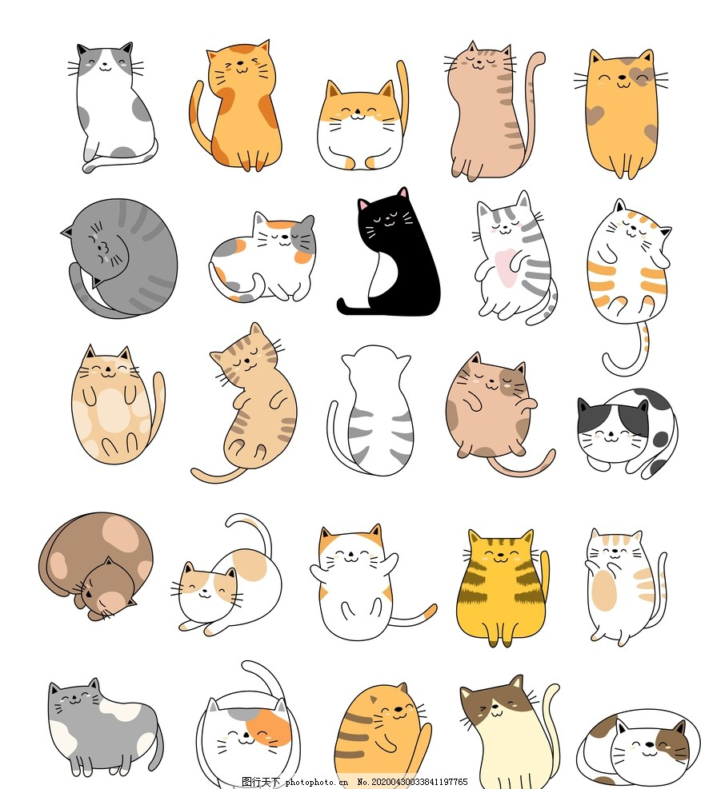
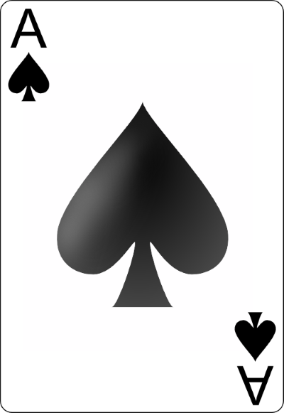

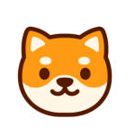
己方
玩家3
声音 开
牌局记录
对方
玩家4
玩家2
× 不出
√ 出牌
剩 张
玩家1
❀ 同花顺
▲ 理牌
↪ 恢复
贡牌
还贡

